Slide 1

Электрическое сопротивление.
Единицы измерения сопротивления.
Учитель Гвозденко М.Г.

Slide 2
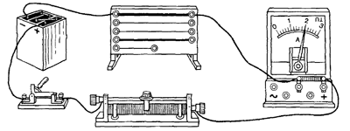
Изменение толщины проводника ( S )
Изменение материала, из которого сделан проводник ( ρ )
Изменение длины проводника ( l )
Изменение показаний амперметра

Slide 3

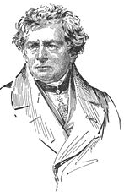
Физическая величина, характеризующая противодействие, оказываемое проводником электрическому току, обозначается буквой R и называется электрическим сопротивлением
Единица сопротивления называется омом (Ом) в честь немецкого ученого Г. Ома, который впервые ввел это понятие в физику.
1 Ом — это сопротивление такого проводника, в котором при напряжении 1 В сила тока равна 1 А
1 кОм=1000 Ом
1 МОм= 1 000 000 Ом
Причиной наличия сопротивления у проводника является взаимодействие движущихся электронов с ионами кристаллической решетки проводника

Slide 4
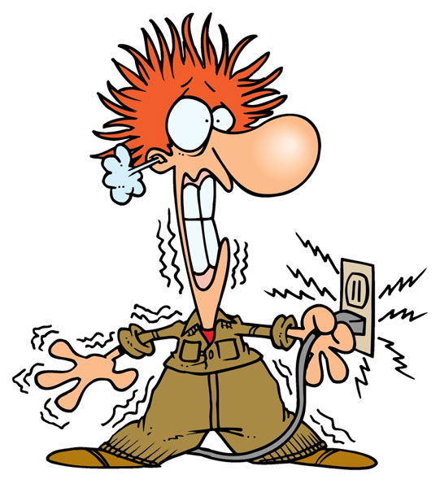
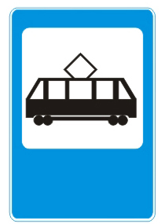
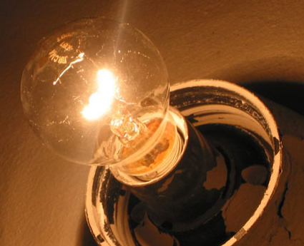
сопротивления кожи человека обычно изменяется от 1кОм (для влажной кожи) до 500кОм (для сухой кожи). Сопротивление других тканей тела равно от 100 до 500 Ом.
сопротивление нити лампы карманного фонарика около 10 Ом
сопротивление нити лампы накаливания мощностью 25Вт примерно 480 Ом
сопротивление примерно 5км провода трамвайной линии 1 Ом

Slide 5
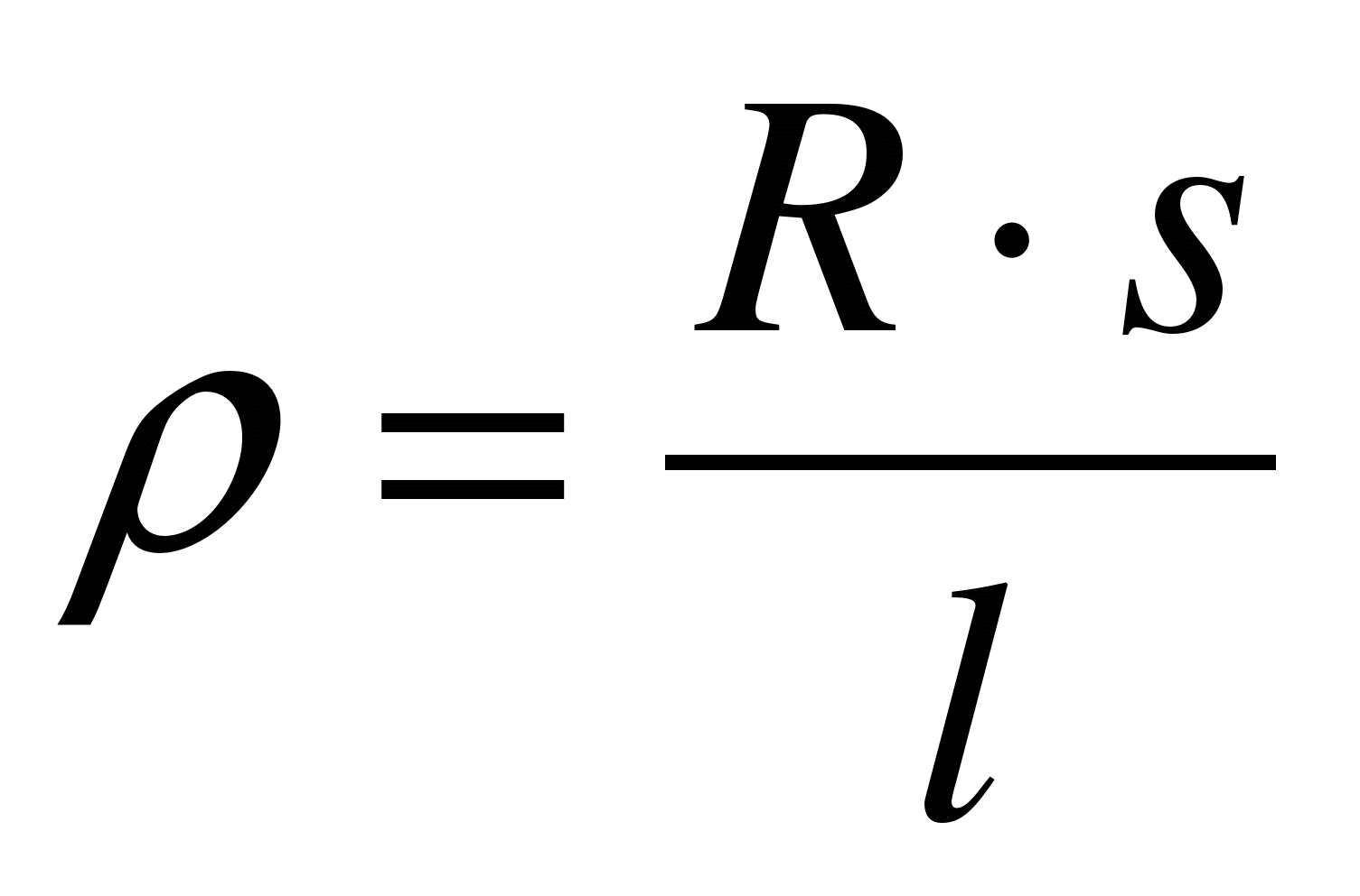
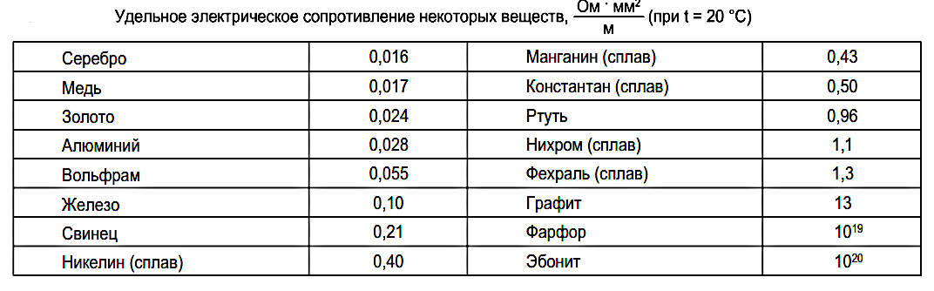
Удельное сопротивление вещества — это физическая величина, показывающая, каким сопротивлением обладает сделанный из этого вещества проводник единичной длины и единичной площади поперечного сечения
Единицей удельного сопротивления в СИ будет 1Ом•м

Slide 6
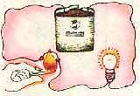

При повышении температуры металлического проводника его сопротивление увеличивается.
При увеличении температуры электролита (жидкого проводника) его сопротивление уменьшается.
Если взять в качестве проводника уголь (таблетку активированного угля из аптечки),
то его сопротивление при надавливании на уголь уменьшается!
Электрическое сопротивление зависит от температуры

Slide 7
Задачки- закреплялки
Если длину проволоки вытягиванием увеличить вдвое то, как изменится её сопротивление?
___
Две квадратные металлические пластины из одного металла разной толщины включены в электрическую цепь. Одинаковое ли сопротивление они оказывают току?
___
Какой проводник представляет большее сопротивление для постоянного тока:
медный сплошной стержень или медная трубка, имеющая внешний диаметр, равный диаметру стержня? ( длину обоих проводников считать одинаковой)

